Slide 1
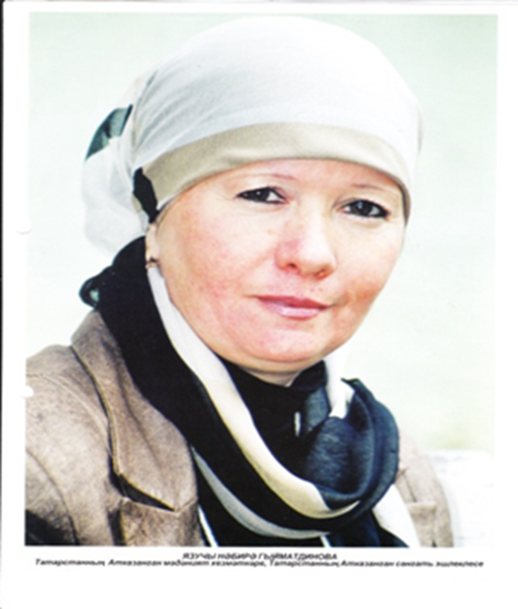
Сарбайның батырлыгы
3 сыйныф
Әдәби уку

Slide 2
Көнне сәламлик
Саумы, кояш! Саумы, елга!
Саумысез, урманнарым.
Саумысез, кошлар, чишмәләр,
Авылым урамнары!
Хәерле көн, туган ягым!
Яңа көнем, бул изге.
Алып кил җиргә бәрәкәт,
Куандыр әле безне.
Исән булыйк һәркайсыбыз,
Таң туды, сәламләшик.
Табигатьнең җаны бит без,
Бербөтен булып яшик.

Slide 3
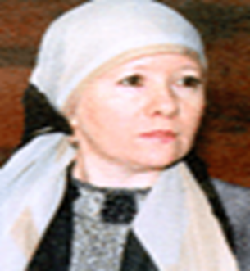
Нәбирә Гыйматдинова 1956 елның 20 нче октябрендә Аксубай районы Карасу авылында туа.
1976- 1981 елларда КДУ ның журналистика факультетында укый.
1989-2009 елларда “Идел” журналында эшли.
Бүгенге көндә иҗат белән генә шөгыльләнә.
Ул әсәрләрендә кеше белән табигать арасындагы бәйләнеш бозылуын, явызлык, битарафлык, әхлаксызлык артуы турында сөйли.
Беренче китабы – “Су хикәяте” (1981)

Slide 4
Сайлап уку
әни кырга китә
Көннең бозылуы
Кызның кер юуы
Давыл башланды
Эт кызны коткара
Ояда
Әни кызчыгын эзли
Сарбайга рәхмәт

Slide 5
Тест
1. Бу әсәрнең авторы
А) Л.Лерон б) Н.Гыйматдинова
2. Бу әсәр – а) әкият б) шигырь в) хикәя
3. Кызның әнисе кая китә?
А) урманга б) кырга в) кибеткә
4. Кыз кайда кала?
А) өйдә б) урамда в) ишегалдында

Slide 6
5. Кыз кая качты?
А) өйгә б) күршегә в) эт оясына
6. Сарбай нинди батырлык эшләде?
__________________________________
7.Әлбинә урынында син нишләр идең?
_________________________________

